Slide 1

QR-код генератор
Полезно. Удобно. Актуально.
Как одна технология изменила способ взаимодействия с информацией — и почему она нужна вам прямо сейчас.

Slide 2
История
Denso-Wave, 1994 год
QR (Quick Response) — матричный двумерный код, разработанный японской компанией Denso-Wave для быстрой маркировки автомобильных деталей.
Эволюция штрих-кода
Это прямой наследник идеи штрих-кодов, но хранит значительно больше данных на меньшей площади — и считывается в любом направлении.

Slide 3
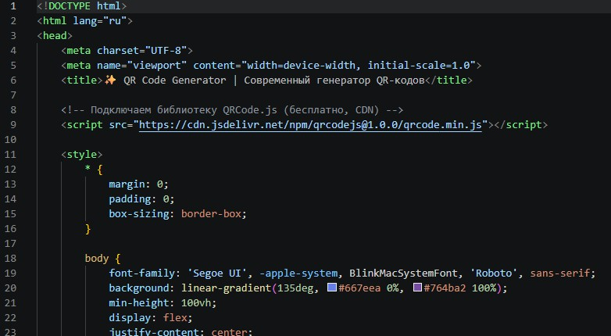
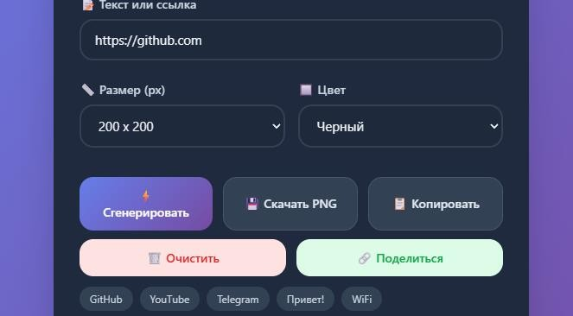
Структура

Slide 4
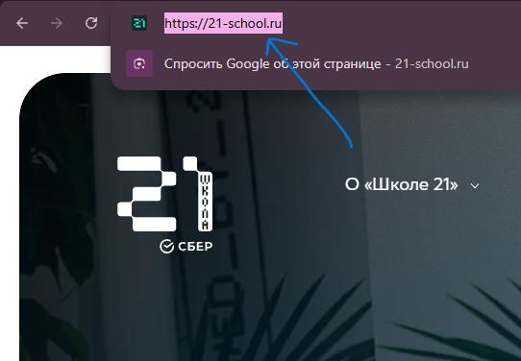
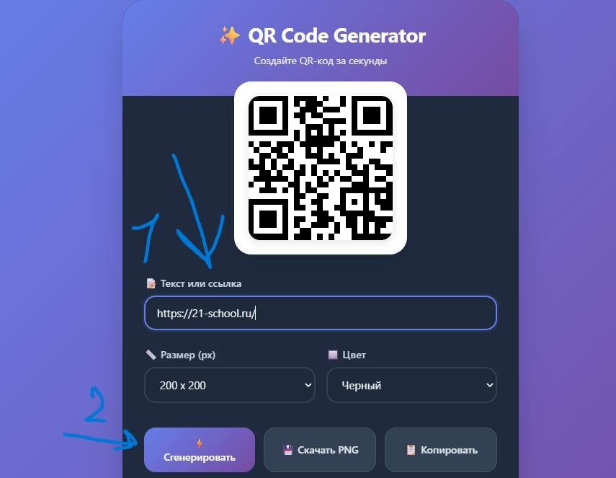
Как сгенерировать QR-код

Slide 5
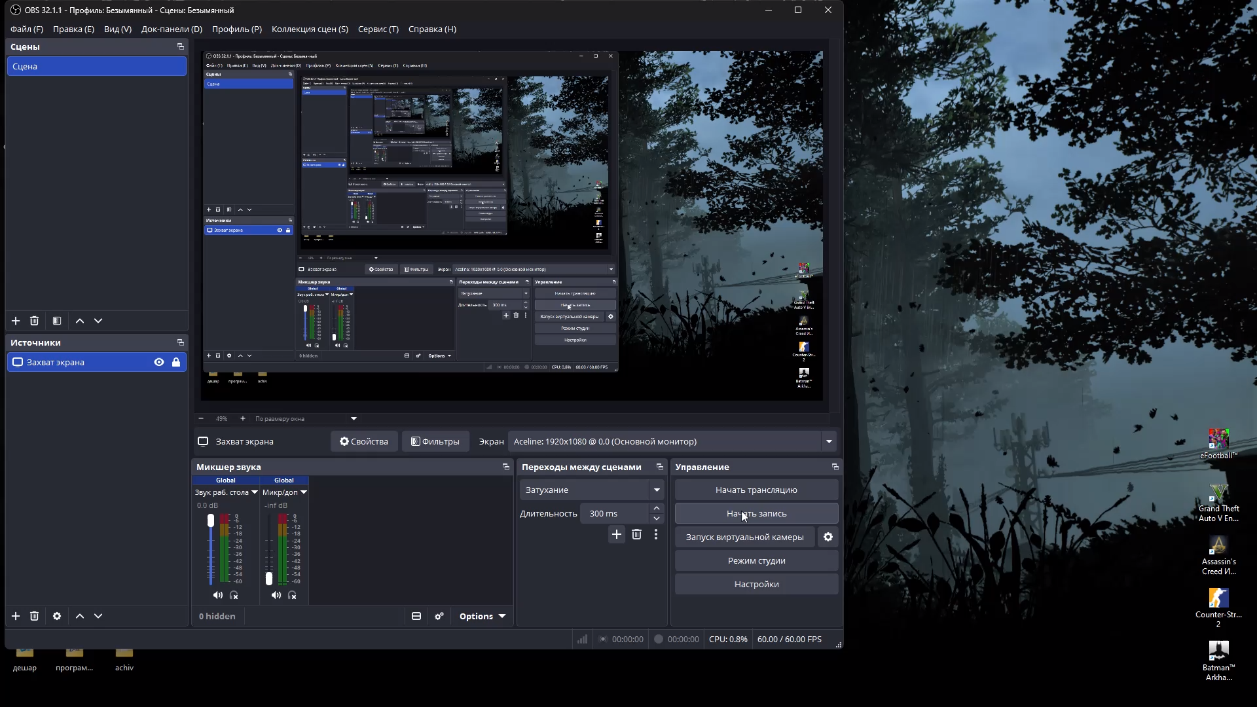

Slide 6
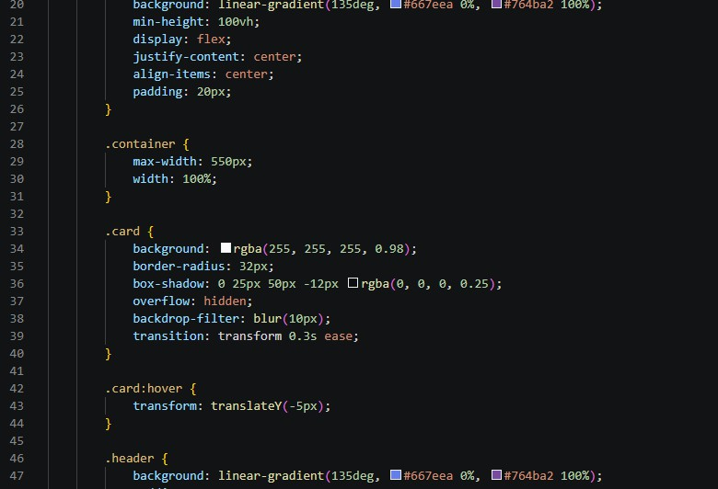
QR-код — это мост между реальностью и вашим контентом
Минимум шагов
Зашейте ссылку, контакт или информацию — и обновляйте через
динамический вариант там,
где нужно
Максимум пользы
Один код работает в
рекламе, на визитке, в меню
и на упаковке одновременно

